Slide 1


U13. FÍSCA NUCLEAR, PARTICULAS
Y FUERZAS FUNDAMENTALES.
© McGraw-Hill

Slide 2
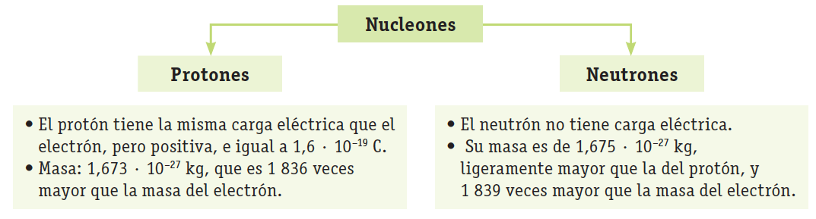

1. Composición del núcleo de los átomos. Isótopos
Como ya sabemos, el átomo está compuesto de un núcleo y electrones alrededor. Las partículas que encontramos en el núcleo se conocen como nuecleones.
Al número total de nucleones existentes en el núcleo de un átomo se le denomina número másico y se representa por A.
Z es el número de electrones que coincide con el de protones si el átomo es neutro .
En consecuencia, el número de neutrones N es:
© McGraw-Hill

Slide 3

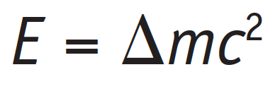
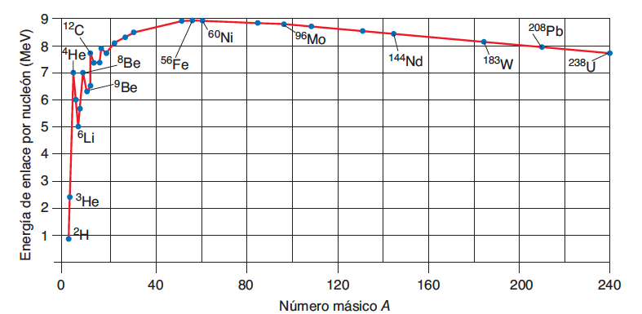
2. Estabilidad de los núcleos. Energía de enlace
Defecto de masa y energía de enlace
La masa real del núcleo es inferior a la suma de las masas de sus protones y neutrones. Esta diferencia se denomina defecto de masa y se calcula mediante la expresión:
Usando la fórmula de energía de Einstein el núcleo se ha vuelto más estable porque ha ahorrado energía.
Esta energía se denomina energía de enlace o energía de ligadura del núcleo.
© McGraw-Hill

Slide 4
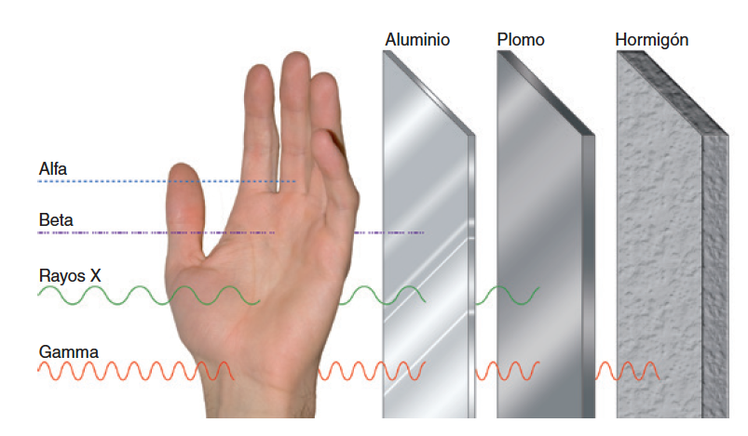
3. Radioactividad
Radioactividad es una energía en forma de radiación invisible y penetrante que ciertos átomos emiten. Es capaz de velar las placas fotográficas, ionizar gases y atravesar cuerpos opacos.
Existen tres tipos de radiaciones: alfa, beta y gamma.
Las partículas alfa son núcleos de helio, es decir, están formadas por dos protones y dos neutrones.
La radiación beta está formada por electrones.
Los rayos gamma son ondas electromagnéticas con frecuencias muy altas, superiores a las de los rayos X.
© McGraw-Hill

Slide 5
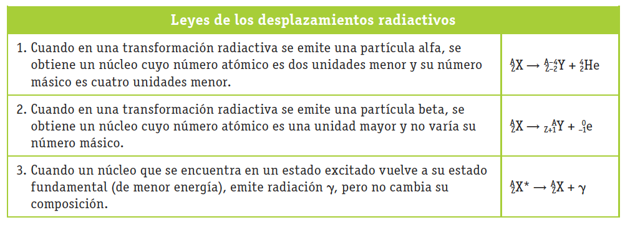
Leyes de desplazamientos radiactivos
Los cambios experimentados en los núcleos que experimentan desintegraciones radiactivas se resumen en las leyes que fueron enunciadas por Soddy y Fajans, y que se conocen como:
Leyes de los desplazamientos radiactivos radiactivos
© McGraw-Hill

Slide 6
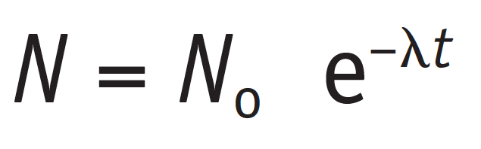
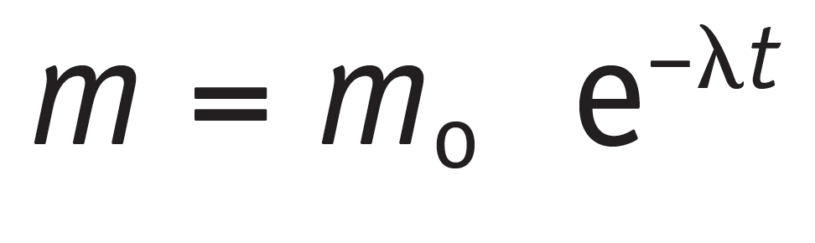
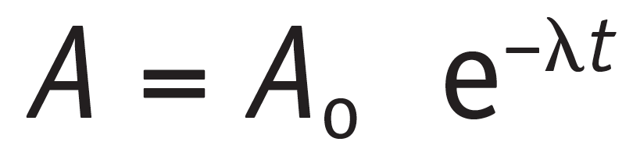
Magnitudes características de la desintegración radiactiva
Constante de desintegración, representa la probabilidad de que un núcleo se desintegre, se mide en s-1
Donde N y No son el número de núcleos final e inicial.
Ecuación fundamental de la radioactividad.
Se puede expresar de tres formas distintas:
Donde m y mo son las masas final e inicial.
Donde A y Ao son la actividad final e inicial.
© McGraw-Hill

Slide 7
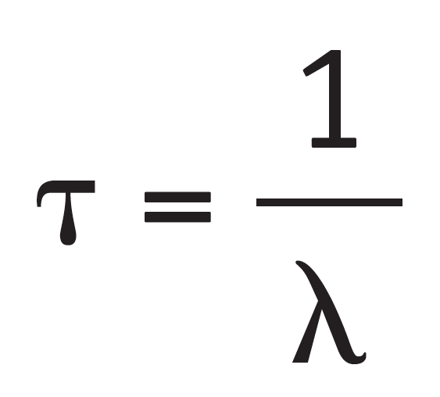
Magnitudes características de la desintegración radiactiva
Periodo de semidesintegración (T1/2) o periodo de semivida es el tiempo que debe transcurrir para que el número de núcleos presentes en una determinada muestra se reduzca a la mitad.
La vida media ( ) es el promedio de vida, es decir, el tiempo que por término medio tarda un núcleo en desintegrarse.
© McGraw-Hill

Slide 8
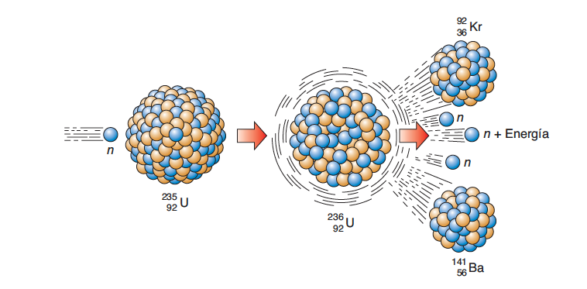
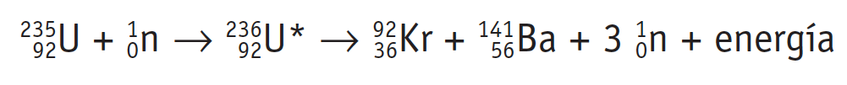
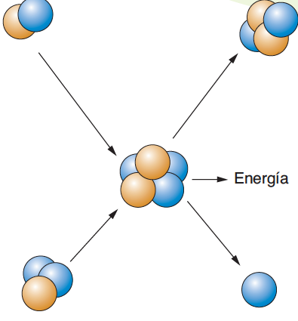

4. Reacciones nucleares
4.1 Fisión Nuclear
Consiste en la división de un núcleo pesado en dos núcleos más ligeros
4.2 Fusión Nuclear
Consiste en la unión de núcleos ligeros para formar núcleos más pesados.
© McGraw-Hill

Slide 9
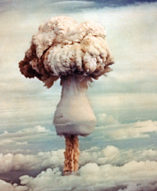
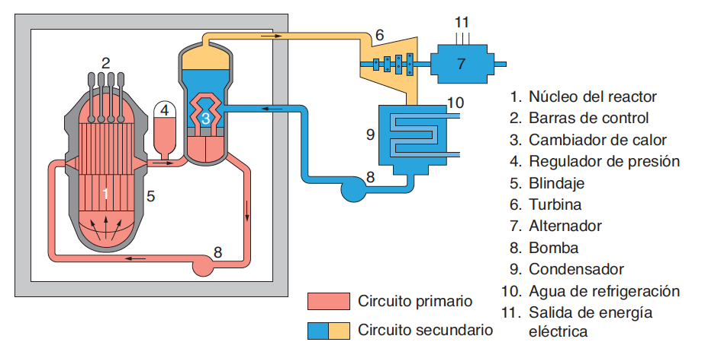
5. Armas y reactores nucleares
La reacción nuclear de fisión produce una reacción en cadena altamente energética que de forma descontrolada produce un arma muy destructiva, la bomba atómica.
En cambio, de forma controlada es generadora de mucha electricidad en las centrales nucleares.
© McGraw-Hill

Slide 10

5.3 Reactores de fusión nuclear
La unión de núcleos ligeros para producir núcleos mayores también va acompañada de la emisión de grandes cantidades de energía. A temperaturas tan altas los elementos forman un gas llamado plasma.
Técnicamente estamos en desarrollo pero aún queda lejos la posibilidad de producir electricidad mediante fusión. Es la reacción que se produce en el interior de las estrellas.
© McGraw-Hill

Slide 11
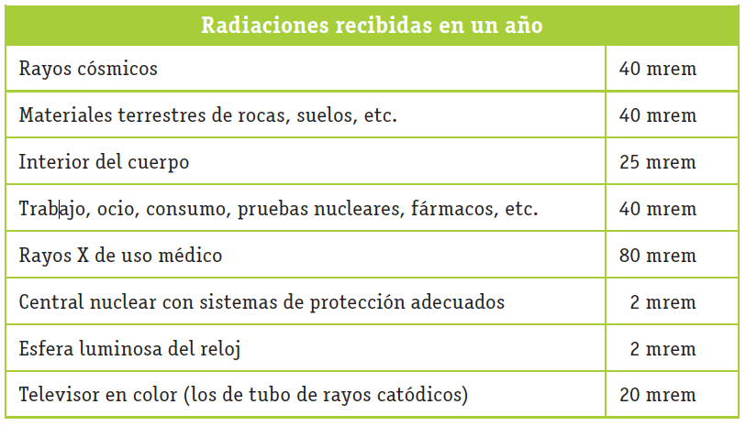
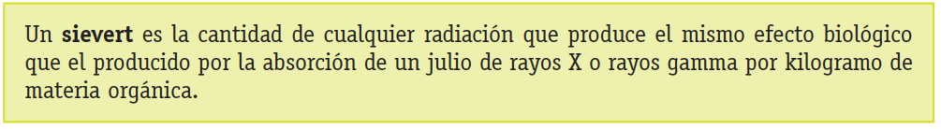
6. Contaminación radiactiva. Medida y detección
En la naturaleza existe radioactividad de forma natural, y los seres vivos son capaces de absorberla. En cambio, cuando aumenta la cantidad de radiactividad que tenemos que asumir, las consecuencias para la vida son fatales.
Un Sievert es la unidad del SI para medir la radioactividad y equivale a 100 rem, unidad muy usada.
© McGraw-Hill

Slide 12
7. Aplicaciones de los isótopos radiactivos
Las numerosas aplicaciones de los isótopos radiactivos se deben a esta propiedad y a los
efectos que las radiaciones producen en la materia. Aplicaciones importantes:
Localización de tumores y tratamiento del cáncer.
Obtención de semillas con mejores cualidades.
Esterilización de especies nocivas, evitando su reproducción y, por tanto, las plagas.
Medida de espesores de materiales: láminas de papel o metálicas, plásticos, etc.
Radiografías industriales.
Estudio de las migraciones y los movimientos de animales.
• Aprovechamiento de la energía de la radiación: generadores eléctricos en la industria espacial,
marcapasos en medicina, etc.
• Fechado radiactivo, para datar restos orgánicos o sedimentos y determinar fechas de hechos
históricos o geológicos. Debido a la desintegración del carbono-14, cuando un ser
vivo muere podemos afirmar que se pone en marcha un reloj.
© McGraw-Hill

Slide 13
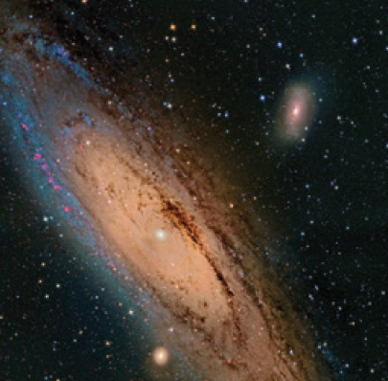
8. Materia y antimateria. Partículas fundamentales nucleares.
En los últimos años se han descubierto un número elevado de partículas subatómicas, además de las fundamentales, electrón, protón y neutrón.
Ahora sabemos que cada partícula tiene su antipartícula: el positrón, antiprotón y antineutrón.
Además de esto, sabemos que los electrones pueden ser indivisibles pero los protones y los neutrones están formados por Quarks; además también existen leptones y hadrones, estos últimos formados por otras más simples que se dividen en mesones y bariones.
© McGraw-Hill

Slide 14
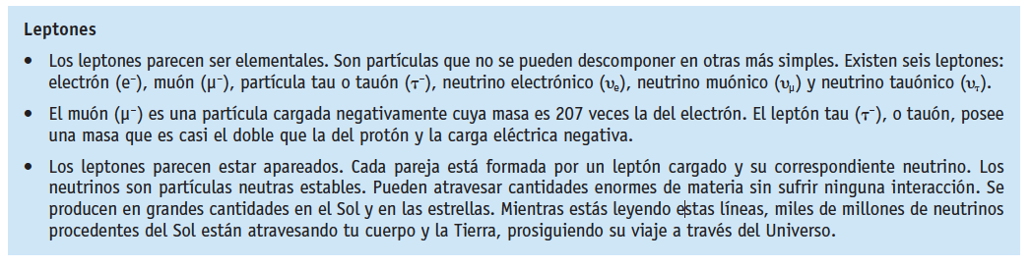
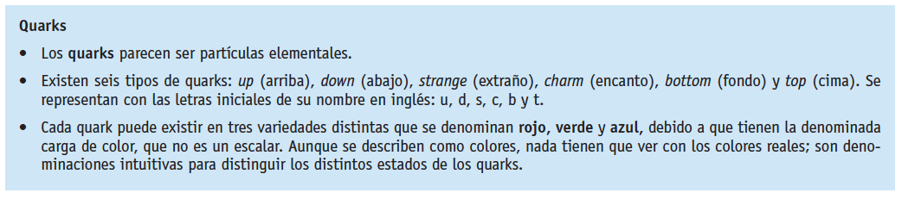
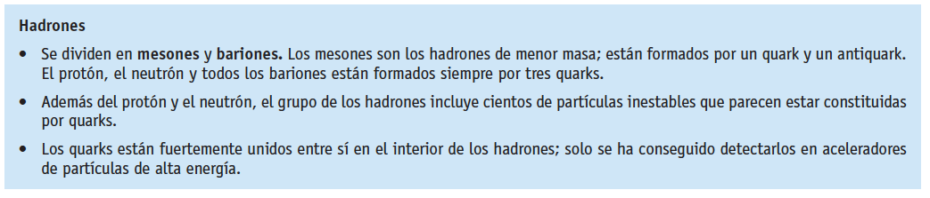
8. Materia y antimateria. Partículas fundamentales nucleares
© McGraw-Hill

Slide 15
9. La unificación de las interacciones fundamentales
Las cuatro fuerzas de interacción fundamentales, nuclear fuerte, electromagnética, nuclear débil y gravitatoria. son manifestaciones parciales de una interacción única que rige el comportamiento de toda la materia del Universo.
En el instante del big bang solo existía una única fuerza. Las cuatro interacciones aparecieron a medida que el Universo se enfriaba.
Ya Albert Eintein intentó encontrar una teoría para unificarlas pero no lo logró.
Actualmente hay muchísima investigación sobre la unificación de las interacciones y recientemente empieza a coger fuerza la Teoría de las Supercuerdas.
© McGraw-Hill

